Slide 1
Treinamento Python - Aula 01
Análise de Dados com Pandas
André Almeida Santos
andre.almdsantos@gmail.com

Slide 2

André Almeida Santos
Engenheiro Eletricista pelo Instituto Federal da Bahia (2012 - 2017);
Mestrando do ITV em Automação e Controle (2018 - 2020):
Pesquisa na área de percepção do projeto ROSI, trabalhando com redes neurais e visão computacional.
https://www.linkedin.com/in/andre-almdsantos/

Slide 3
Por que usar Python?
Python nasceu com o objetivo de ser simples, acessível e fácil de usar:
É possível montar um programa com muito menos código;
Open-source;
Linguagem Universal: compatível com todos os sistemas operacionais;
Comunidade de desenvolvimento é gigantesca!
Estima-se mais de 220.000 bibliotecas de terceiros;

Slide 4
Por que usar Python?
Aplicabilidade:
Desenvolvimento Web;
Processamento de Imagem;
Processamento de som;
Banco de Dados;
Computação Científica;
Machine Learning;
Etc.
Quem usa?
Netflix;
Google;
Facebook;
Instagram;
Spotify
Etc.

Slide 5
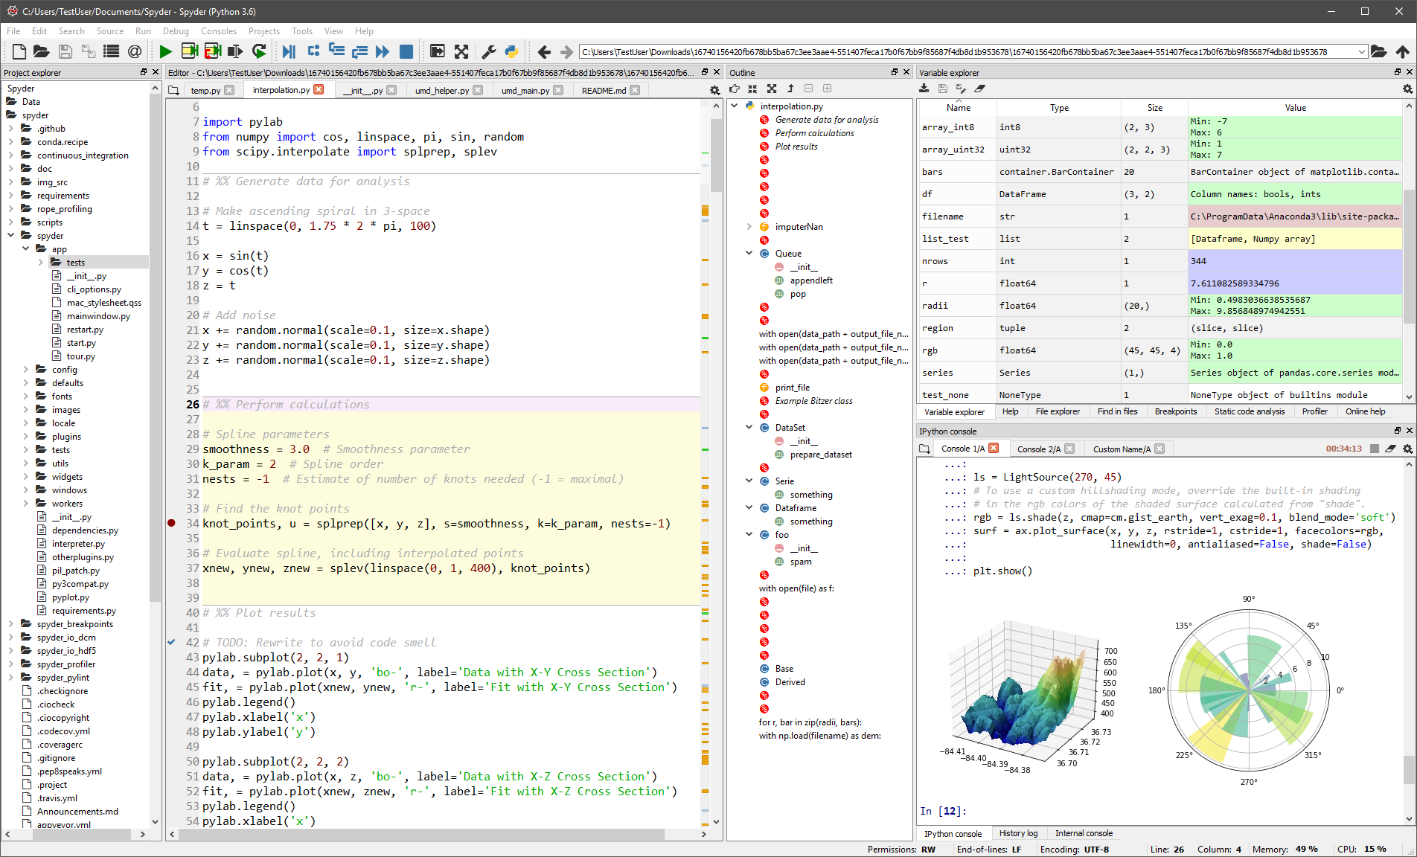
Anaconda - Plataforma
Plataforma para ciência de dados com python;
Open-Source;
Já vem com várias bibliotecas pré-instaladas;
Spyder IDE.

Slide 6
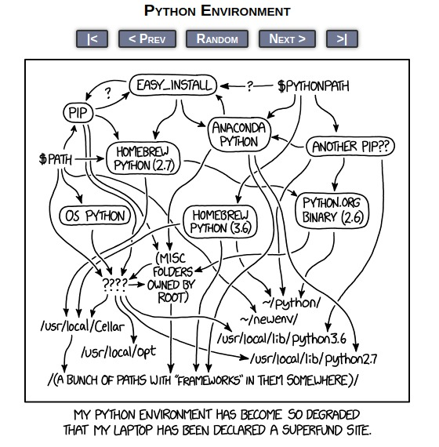
Anaconda e Ambientes Virtuais
Um ambiente virtual é uma instalação Python feita inteiramente em um diretório;
Ótima prática para quando desenvolvemos vários projetos paralelamente;
Ajuda a evitar inconvenientes como versões de pacotes incompatíveis ou diferentes para cada projeto.

Slide 7
Pandas: Análise de dados
Biblioteca Open-Source feita especialmente para análise de dados;
Possui estruturas eficientes para processar dados, realizar junções rápidas e ler dados de várias fontes;
Base fundamental para trabalhar com dados do mundo real.

Slide 8
Pandas: Estruturas de dados
Séries:
Array 1D;
Armazena dados que podem ser integers, floats, strings e objetos python;
DataFrame:
Estruturas de dados 2D;
Tabela formada com dados de várias estruturas (listas, array, séries, etc);

Slide 9
Pandas: Exemplos práticos
Criando ambiente virtual no Anaconda;
Criando séries;
Criando DataFrames;
Inserindo e Exportando dados;
Trabalhando os dados:
Limpeza e operações.

Slide 10
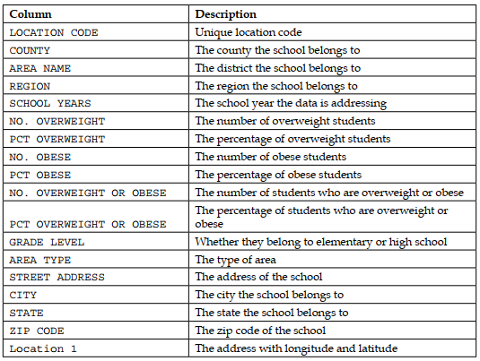
Informações da tabela exemplo

Slide 11
Exercício
Agrupe os dados originais dos alunos por Year, Region e Grade level, nesta ordem. Some os alunos obesos e encontre a média de alunos que estão acima do peso. Qual o grupo que teve mais estudantes acima do peso? E o que teve menos obesos?
Filtre os dados originais para mostrar apenas as escolas do COUNTY 'ALBANY', que tenha o grau 'ELEMENTARY' e que a porcentagem dos alunos obesos estão acima de 0.2. Quantas escolas existem com essa característica?

Slide 12


André Almeida Santos
andre.almdsantos@gmail.com
+55 77 9 8839-5282
+55 77 9 9421-1629
https://www.linkedin.com/in/andre-almdsantos/
Obrigado pelo seu tempo e atenção!

